Slide 1
离散数学
Discrete Mathematics
Discrete Math. , Chen Chen

Slide 2
第 七 章
二 元 关 系
7.1 有序对与笛卡儿积
7.2 二元关系
7.3 关系的运算
7.4 关系的性质
7.5 关系的闭包
7.6 等价关系与划分
7.7 偏序关系
Discrete Math. , Chen Chen

Slide 3
§7.1 有序对与笛卡尔积
定义7.1 由两个元素x和y（允许x＝y）按一定顺序排列成的二元组叫做一个有序对，记为<x, y>。
注：有序对的性质：
  1. 当x≠y时，<x, y> ≠<y, x>。
  2. <x, y>＝<u, v>的充分必要条件是 x=u且y=v。
定义7.2 设A,B是集合。由A中元作为第一元素，B中元作为第二元素组成的所有有序对的集合，称为集合A与B的笛卡尔积，记为A×B。即 A×B＝{<x,y>| x∈A∧y∈B }。
Discrete Math. , Chen Chen

Slide 4
§7.1 有序对与笛卡尔积
注：笛卡尔积的性质：
  1. A×Φ= Φ, Φ ×A= Φ;
  2. A×B ≠ B×A, 除非 A=Φ 或 B= Φ 或 A=B;
  3. (A×B)×C ≠ A×(B×C), 除非 A= Φ或 B= Φ 或C= Φ.
  4. A×(B∪C)= (A×B)∪(A×C);
  (B∪C)×A=(B×A)∪(C×A);
  A×(B∩C)=(A×B)∩(A×C);
  (B∩C)×A=(B×A)∩(C×A);
  5. (A ⊆ C)∧(B ⊆ D) ⇒ (A×B)⊆ (C×D).
Discrete Math. , Chen Chen

Slide 5
§7.1 有序对与笛卡尔积
例 证明A×(B∪C)=(A×B)∪(A×C)。
证：任取 <x,y>，
  <x, y>∈A×(B∪C) ⇔ x∈A ∧ y∈(B∪C)
  ⇔ x∈A ∧ (y∈B ∨ y∈C)
  ⇔ (x∈A ∧ y∈B)∨(x∈A ∧ y∈C)
  ⇔ (<x, y> ∈ A×B)∨(<x, y> ∈ A×C)
  ⇔ <x, y> ∈ (A×B) ∪(A×C)
  ∴ A×(B∪C) = (A×B) ∪(A×C)
例7.2 设 A= {1, 2} ,求 P(A)×A。
解：P(A)×A
={Ø,{1},{2},{1,2}}×{1,2}
={<Ø, 1>, <Ø, 2>, <{1}, 1>, <{1},2>, <{2},1>,
<{2},2>, <{1,2},1>, <{1,2},2>}
Discrete Math. , Chen Chen

Slide 6
§7.1 有序对与笛卡尔积
例7.3 设A, B, C, D为任意集合，判断下列命题是否为真。
（1）A×B＝A×C ⇒ B=C
（2）A – (B×C) = (A – B)×(A – C)
（3）(A=B)∧(C=D) ⇒ A×C=B×D
（4）存在集合A,使 A⊆A×A
解:(1) 不一定为真，
当A=Φ, B={1}, C={2,3}时，便不真。
(2) 不一定为真，
当A=B={1},C={2}时，
A–(B×C) = {1}–{<1,2>} = {1}, 而(A–B)×(A–C)= Φ ×{1}= Φ.
(3) 为真。
(4) 为真。
等量代入。
当A = Φ时,使A⊆A×A.
Discrete Math. , Chen Chen

Slide 7
§7.2 二元关系
一、基本概念
定义7.3 如果一个非空集合的元素都是有序对，则称该集合为一个二元关系。特别地，空集也是一个二元关系。
注：对一个二元关系R，如果<x,y>∈R,则记为xRy；
如果<x,y>∉R，则记为xRy。
定义7.4 设A,B为集合，A×B的任何子集所定义的二元关系称为从A到B的二元关系。特别地，当A=B时，称为A上的二元关系。
定义7.5 对任何集合A，
  (1) 称空集Φ为 A上的空关系。
  (2) A上的全域关系E_{A} ={<x, y> | x∈A ∧ y∈A}=A×A
  (3) A上的恒等关系I_{A}={<x,x>|x∈A}.
Discrete Math. , Chen Chen

Slide 8
§7.2 二元关系
二. 关系的表达方式
1. 集合表达式：列出关系中的所有有序对。
例7.4 设A={1,2,3,4}, 试列出下列关系R的元素。
  (1)R={<x,y>|x是y的倍数}
  (2)R={<x,y>|(x－y)²∈A}
  (3)R={<x,y>|x/y是素数}
  (4)R={<x,y>|x≠y}
  (5)R={<x,y>| (x,y∈A)∧(x<y)}
解:(1) R={ <4, 4>,<4, 2>, <4, 1>,<3,3>,<3,1>,<2,2>,<2,1>,<1,1>}
(2) R={<2, 1>,<3, 2>,<4, 3>,<3,1>,<4,2>, <2,4>,<1,3>,<3,4>,<2,3>,<1,2>}
(3) R={ <2, 1>,<3, 1>,<4, 2>}
(4) R=E_{A}-I_{A}={<1, 2>,<1, 3>, <1, 4>, <2,1>,<2,3>,<2,4>,
<3,1>,<3,2>, <3,4>,<4,1>,<4,2>,<4,3>}
(5) R={ <1, 2>,<1, 3>,<1, 4>,<2,3>,<2,4>,<3,4>}
Discrete Math. , Chen Chen

Slide 9
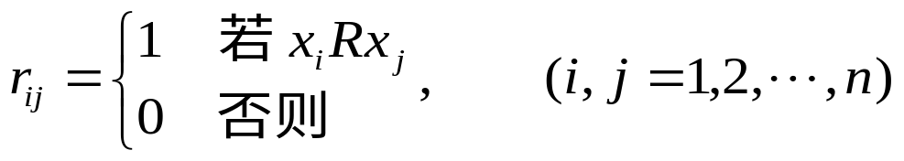
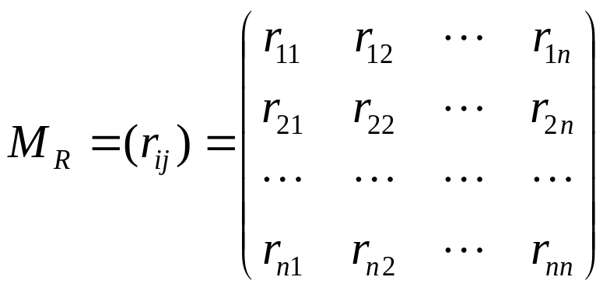
§7.2 二元关系
2. 关系矩阵法：
设A={x₁,x₂,…x_{n}},R 是 A 上的关系。令：
则矩阵
称为R 的关系矩阵。
Discrete Math. , Chen Chen

Slide 10
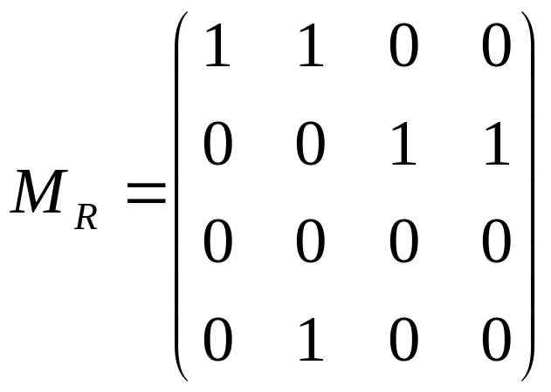
§7.2 二元关系
例 设A={1, 2, 3, 4},
R={<1,1>, <1,2>, <2, 3>, <2, 4>, <4, 2>},
则 R的关系矩阵为
Discrete Math. , Chen Chen

Slide 11
§7.2 二元关系
3. 关系图法
设A={x₁,x₂,…x_{n}}, R是A上的关系。以A的元素作为顶点，当且仅当x_{i}Rx_{j}时，x_{i} 向 x_{j} 连一条有向边，所得的图形称为R的关系图，记为G_{R}。
例7.6 设 A={1,2,3,4}, R={<1, 1>,<1, 2>,<2,3>,<2,4>,<4,2>}, 则R的关系图为
2
1
4
3
Discrete Math. , Chen Chen

Slide 12
§7.3 关系的运算
一、基本概念
定义7.6 设R是二元关系。定义
  (1) R的定义域: domR={x | ∃y(<x, y>∈R)}, 即R中所有有序对的第一元素构成的集合。
  (2) R的值域，ranR={y | ∃x(<x, y>∈R)}, 即R中所有有序对的第二元素构成的集合。
  (3) R的域: fld R= dom R∪ran R。
例7.5 R={ <1, 2>,<1, 3>,<2, 4>,<4, 3>}, 则
  domR={1, 2, 4}，
  ranR={2, 3, 4},
  fld R={1, 2, 3, 4}。
Discrete Math. , Chen Chen

Slide 13


§7.3 关系的运算
定义7.7 设R为二元关系，称 R⁻¹={<x, y>|<y, x>∈R}为R的逆关系。
定义7.8 设F,G为二元关系。称
为 G 对 F 的右复合(或 F 对 G 的左复合)。
例如,F={<3,3>,<6,2>}, G={<2,3>}, 则
  F ⁻¹ ={<3,3>,<2,6>}
Discrete Math. , Chen Chen

Slide 14
§7.3 关系的运算
定义7.9 设R是二元关系, A是集合(通常A⊆domR)
(1) R在A上的限制: R A ={<x,y> | xRy∧x∈A}
  (2) A在R下的像: R[A]=ran(R A)
例7.7 设R为{<1,2>,<1,3>,<2,2>,<2,4>,<3,2>}, 则
    R {1}={<1,2>,<1,3>},
    R Φ=Φ,
    R {2,3}={<2,2>,<2,4>,<3,2>}，
    R [{1}]={2,3},
    R[Φ]= Φ,
    R[{2,3}]={2,4} 。
Discrete Math. , Chen Chen

Slide 15

§7.3 关系的运算
定义7.10 设R是A上的关系,n为自然数,则R的n次幂定义为:
  (1) R⁰ = {<x,x>| x∈A}=I_{A};
  (2)
注:
  1. 对A上的任何关系R,都有 R⁰=I_{A} , R¹=R。
  2. R^{n}的求法: 除了根据定义按关系的复合来求之外,
  还可以用矩阵法和关系图法。
Discrete Math. , Chen Chen

Slide 16
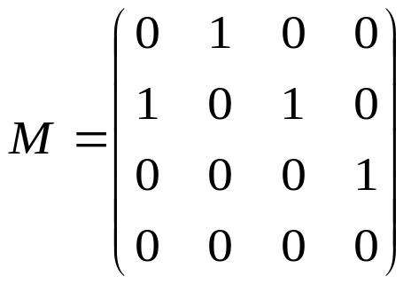
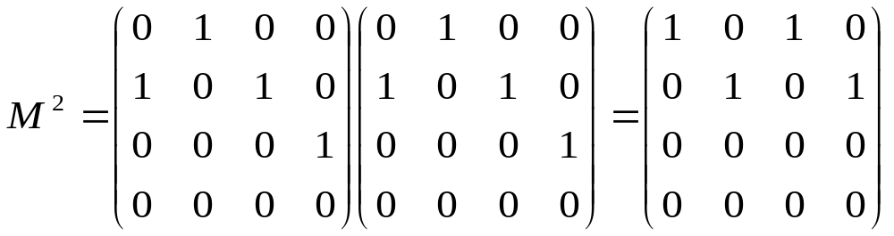
例7.8 设A={a,b,c,d}, R={<a, b>, <b,a>, <b,c>, <c,d>}, 求R的各次幂,分别用矩阵和关系图表示.
解:R的关系矩阵:
R², R³, R⁴ 的关系矩阵分别是：
Discrete Math. , Chen Chen

Slide 17
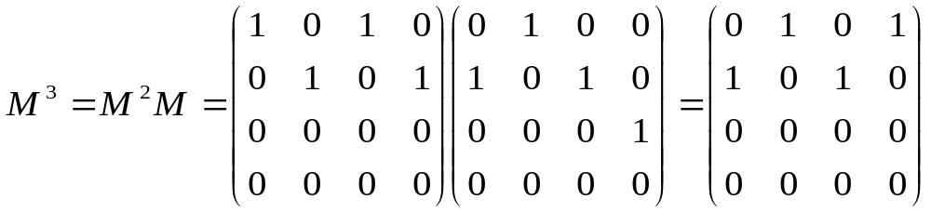
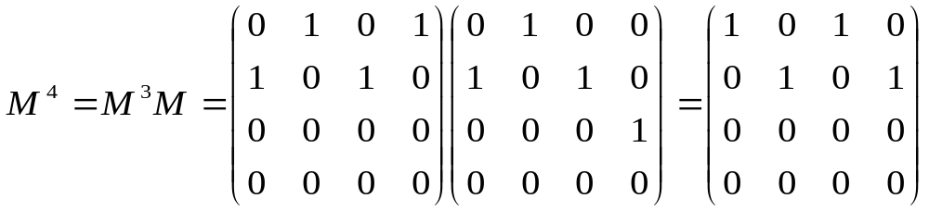
可见 M⁴=M²。故 R² = R⁴ = R⁶ = …; R³ = R⁵ = R⁷ = …。
Discrete Math. , Chen Chen

Slide 18
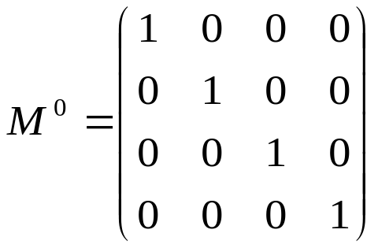
此外,R⁰=I_{A}的关系矩阵为:
用关系图法得到 R⁰, R¹ , R² ,…的关系图如下:
a
b
c
d
a
b
c
d
R⁰
R¹
a
b
c
d
a
b
c
d
R²=R⁴=…
R³=R⁵=…
Discrete Math. , Chen Chen

Slide 19
二. 关系的运算性质
关系是集合, 故有关集合的所有运算性质对关系都成立。
定理7.1 设F是关系,则
  (F⁻¹)⁻¹=F; (2) dom F⁻¹ = ran F, ran F⁻¹ = dom F。
  证: (1) ∵ <x,y>∈(F⁻¹)⁻¹
  ⇔<y,x>∈F⁻¹
  ⇔ <x,y>∈F
    ∴ (F⁻¹)⁻¹ = F。
    (2) ∵ x∈dom F⁻¹ ⇔ ∃y(<x,y>∈ F⁻¹)
    ⇔ ∃y(<y,x>∈F)
    ⇔ x∈ran F
∴ dom F⁻¹ = ran F。
      同理可证 ran F⁻¹ =dom F。
Discrete Math. , Chen Chen

Slide 20
定理7.2 设F,G,H是关系，则
  (1) (F°G)°H=F°(G°H); (2) (F°G)^{–1}=G^{–1}°F^{–1}.
证: (1) ∵ <x,y>∈((F°G)°H) ⇔ ∃t(<x,t>∈(F°G)∧<t,y>∈H)
⇔ ∃t(∃s(<x,s>∈F∧<s,t>∈G)∧<t,y>∈H)
⇔ ∃t∃s(<x,s>∈F∧<s,t>∈G)∧<t,y>∈H)
⇔ ∃s(<x,s>∈F∧∃t(<s,t>∈G∧<t,y>∈H))
⇔ ∃s(<x,s>∈F∧<s,y>∈(G°H))
⇔ <x,y>∈F°(G°H)
∴ (F°G)°H = F°(G°H)
  (2) ∵ <x,y> ∈(F°G)^{– 1} ⇔ <y,x>∈F°G
  ⇔ ∃t(<y,t>∈F∧<t,x>∈G)
  ⇔ ∃t(<x,t>∈G^{–1}∧<t,y>∈F^{–1})
  ⇔ <x,y>∈(G^{–1}°F^{–1})
  ∴ (F°G)^{–1}=G^{–1}°F^{–1}
Discrete Math. , Chen Chen

Slide 21
定理7.3 设R是A上的关系, 则 R°I_{A} = I_{A°}R = R.
证: ∵ <x,y>∈(R°I_{A})
  ⇒ ∃t(<x,t>∈R∧<t,y>∈I_{A})
  ⇒ ∃t(<x,t>∈R∧t=y)
  ⇒ <x,y>∈R
  <x,y>∈R
  ⇒ <x,y>∈R∧y∈A
  ⇒ <x,y>∈R∧<y,y>∈I_{A}
  ⇒ <x,y>∈(R°I_{A})
  ∴R°I_{A} = R
  同理可证 I_{A°}R = R
Discrete Math. , Chen Chen

Slide 22
定理7.4 设F,G,H是关系,则
  (1) F°(G∪H)= F°G∪F°H; (2) (G∪H)°F = G°F∪H°F;
  (3) F°(G∩H)⊆ F°G∩F°H; (4) (G∩H)°F ⊆ G°F∩H°F.
证: 以(3)为例.
  ∵ <x,y> ∈F°(G∩H)
  ⇔ ∃t(<x,t>∈F∧<t,y>∈(G∩H))
  ⇔ ∃t(<x,t>∈F∧<t,y>∈G∧<t,y>∈H)
  ⇔ ∃t((<x,t>∈F∧<t,y>∈G)∧(<x,t>∈F∧<t,y>∈H))
  ⇒ ∃t(<x,t>∈F∧<t,y>∈G)∧ ∃t(<x,t>∈F∧<t,y>∈H)
  ⇒ <x,y>∈F°G∧<x,y>∈F°H
  ⇒ <x,y>∈F°G∩F°H
  ∴ F°(G∩H)=F°G∩F°H
Discrete Math. , Chen Chen

Slide 23
定理7.5 设F为关系, A, B为集合, 则
  (1) F (A∪B)=F A∪F B; (2) F [A∪B] =F[A]∪ F[B]
  (3) F (A∩B)=F A∩F B; (4) F [A∩B]⊆F[A]∩ F[B]
证: 以(1)和(4)为例
  (1) <x,y>∈F (A∪B)
⇔ <x,y>∈ F∧x∈(A∪B)
⇔ <x,y>∈ F∧(x∈A∨x∈B)
⇔ (<x,y>∈F∧x∈A)∨(<x,y>∈ F∧x∈B)
⇔ <x,y>∈ F A∨<x,y>∈ F B
⇔ <x,y>∈ (F A ∪F B)
    ∴ F (A∪B)=F A∪F B
Discrete Math. , Chen Chen

Slide 24
  (4) y∈ F[A∩B]
  ⇔∃x(<x,y>∈F ∧ (x∈A∩B))
  ⇔∃x(<x,y>∈F ∧ x∈A∧x∈B)
  ⇔∃x((<x,y>∈F ∧ x∈A)∧(<x,y>∈F∧x∈B))
  ⇒ ∃x(<x,y>∈F ∧ x∈A)∧∃x(<x,y>∈F∧x∈B)
  ⇔ y∈F[A] ∧ y∈F[B]
  ⇔ y∈(F[A]∩F[B])
  ∴ F[A∩B] =F[A]∩F[B]
Discrete Math. , Chen Chen

Slide 25
定理7.6 设A是n元集合, R为A上的关系,则存在自然数s和t, 使得R^{s}=R^{t} 。
定理7.7 设R为A上的关系, m,n∈N, 则
(1) R^{m} ° R^{n}=R^{m+n}; (2) (R^{m})^{n}=R^{mn}
证: (1) 对于任意取定的m∈N，关于n作数学归纳法。
当n=0时， R^{m} ° R⁰=R^{m} ° I_{A}=R^{m}=R^{m+0}
假设 R^{m} ° R^{n} =R^{m+n}, 则
R^{m} ° R^{n+1}=R^{m} °(R^{n} ° R)=(R^{m} ° R^{n})°R=R^{m+n} ° R¹=R^{m+n+1}
  由归纳法原理, 知命题成立。
  (2) 对任意取定的 m∈N,关于n作数学归纳法。
  当n=0时, (R^{m})⁰=I_{A}=R⁰=R^{m · 0}
  假设 (R^{m})^{n}=R^{mn}, 则(R^{m})^{n+1}=(R^{m})^{n}°R^{m}=R^{mn}° R^{m}=R^{mn+m}=R^{m(n+1)}
  由归纳法原理,知命题成立。
Discrete Math. , Chen Chen

Slide 26
定理7.8 设R为A上的关系, 若存在自然数s,t(s<t), 使得R^{s}=R^{t}, 则
  (1) ∀k∈N 都有 R^{s+k}=R^{t+k}
  (2) ∀k, i∈N 都有R^{s+kp+i}=R^{s+i} , 其中p=t–s
  (3) 令S={R⁰,R¹,…R^{t–1} }, 则对∀q∈N 都有 R^{q}∈S。
  证明：见教材 P₁₁₂ 。
注: 定理7.6和定理 7.8的(3)表明, 有限集合A上的二元关系只有有限多个,而且一个关系的幂序列 R⁰,R¹ R²,… 是一个周期性变化的序列。
例7.9 见教材P₁₁₃ 。
Discrete Math. , Chen Chen

Slide 27
§7.4 关系的性质
一、关系的五种性质
关系的性质主要有5种: 自反性,反自反性,对称性,反对称性和传递性。
定义7.11 设R是A上的关系,若∀x(x∈A→<x,x>∈R),则称 R在A上是自反的(Reflexive);
若∀x(x∈A→<x,x>∉R), 则称R在A上是反自反的(antiReflexive).
Discrete Math. , Chen Chen

Slide 28
例7.10 (1) A上的全域关系E_{A}、 恒等关系I_{A}都是A上的自反关系.
(2) 小于等于关系 L_{A}={<x,y>⏐x,y∈A∧x≤y}, A⊆R.
整除关系 D_{A}={<x,y>⏐x,y∈A∧x整除y}, A⊆Z*.
包含关系 R⊆={<x,y>⏐x,y∈A∧x⊆y},A 是集合族。
都是自反关系.
(3) 小于关系 S_{A}= {<x,y>⏐x,y∈A∧x<y},A⊆R.
真包含关系 R⊂= {<x,y>⏐x,y∈A∧x⊂y}, A是集合族。
都是反自反关系.
(4) 设 A={1,2,3},
R₁={<1,1>,<2,2>,<3,3>,<1,2>}是A上的自反关系;
R₂={<1,3>}是A上的反自反关系;
R₃={<1,1>,<2,2>}既不是自反的,也不是反自反的.
Discrete Math. , Chen Chen

Slide 29
定义7.12 设R是A上的关系, 若
∀x∀y(x,y∈A∧<x,y>∈R→(y,x)∈R),
  则称 R是A上的对称关系(Symmetric);
  若 ∀x∀y(x,y∈A∧<x,y>∈R∧(y,x)∈R→x=y),
  则称 R 是A上的反对称关系(antiSymmetric).
例7.11 (1) A上的全域关系E_{A}, 恒等关系I_{A} 及空关系Φ都是A上的对称
关系; I_{A} 和Φ同时也是 A上的反对称关系.
(2) 设A={1,2,3},则
R₁={<1,1>,<2,2>}既是A上的对称关系,也是A上的反对称关系;
R₂={<1,1>,<1,2>,<2,1>}是对称的,但不是反对称的;
R₃={<1,2>,<1,3>}是反对称的,但不是对称的;
R₄= {<1,2>,<2,1>,<1,3>}既不是对称的也不是反对称的。
Discrete Math. , Chen Chen

Slide 30
定义7.13 设R是A上的关系, 若
∀x∀y∀z(x,y,z∈A∧<x,y>∈R∧<y,z>∈R→<x,z>∈R),
则称R是A上的传递关系。
例7.12 (1) A上的全域关系E_{A},恒等关系I_{A}和空关系Φ都是传递关系。
(2) 小于等于关系,整除关系和包含关系是传递关系,小于关系和真包含关系也是传递关系。
(3) 设A={1,2,3},则R₁={<1,1>,<2,2>}和 R₂={<1,3>}都是A上的传递关系,
但R₃={<1,2>,<2,3>}不是A上的传递关系。
Discrete Math. , Chen Chen

Slide 31
二、各种性质的充分必要条件
定理7.9 设R为A上的关系,则
  (1) R在A上自反当且仅当 I_{A}⊆ R
  (2) R在A上反自反当且仅当 R∩I_{A}=Φ
  (3) R在A上对称当且仅当 R=R⁻¹
  (4) R在A上反对称当且仅当 R∩R⁻¹⊆I_{A}
  (5) R在A上传递当且仅当 R ° R⊆R
证:(1)必要性: 因 R 在A上自反,故
<x,y>∈I_{A}⇒x,y∈A∧x=y⇒<x,y>∈R，
  从而I_{A}⊆R。
  充分性:因∀x∈A⇒<x,x>∈I_{A}⇒<x,x>∈R,故R在A上自反。
Discrete Math. , Chen Chen

Slide 32
(2)必要性(用反证法):
假设R∩I_{A}≠Φ, 则必存在<x,y>∈R∩I_{A}, 即<x,y>∈R且 <x,y>∈I_{A} 。
由 <x,y>∈I_{A} 知 x=y. 从而 <x,x>∈R. 这与R在A上是反自反矛盾。
充分性: ∀x∈A ⇒ <x,x>∈I_{A} ⇒ <x,x>∉R (因 R∩I_{A} =Ø), 这说明R在A上是反自反的。
(3) 必要性: ∵ R是A上的对称关系,
∀<x,y>∈R ⇔ <y,x>∈R ⇔ <x,y>∈R⁻¹,
故R=R⁻¹ 。
充分性: 由于 R=R⁻¹, ∀<x,y>∈R ⇔ <y,x>∈R⁻¹ ⇒ <y,x>∈R.
故 R 在 A 上是对称的。
Discrete Math. , Chen Chen

Slide 33
(4) 必要性: 因 R 在A上是反对称的, 故
      ∀<x,y>∈R∩R^{–1}
      ⇒ <x,y>∈R∧<x,y>∈ R^{–1}
⇒ <x,y>∈R∧<y,x>∈R
⇒ x=y
⇒ <x,y>∈I_{A} .
    ∴ R∩ R^{–1} ⊆I_{A}
充分性: 因 R∩R^{–1} ⊆ I_{A}, 故
      ∀<x,y>∈R∧<y,x>∈R
      ⇒ <x,y>∈R∧<x,y>∈R^{–1}
⇒ <x,y> ∈ R∩R^{–1}
⇒ <x,y>∈I_{A}
⇒ x=y.
    从而 R 在A上是反对称的.
Discrete Math. , Chen Chen

Slide 34
(5) 必要性: 因R在A上是传递的, 故
      <x,y>∈R ° R
      ⇒ ∃t(<x,t>∈R∧<t,y>∈R)
      ⇒ <x,y>∈R
      因此 R ° R⊆R
  充分性: 因 R ° R⊆R, 故
      <x,y>∈R∧<y,z>∈R
      ⇒ <x,z>∈R ° R
      ⇒ <x,z>∈R
      ∴R在A上是传递的。
Discrete Math. , Chen Chen

Slide 35
例7.13 设 A 是集合,R₁ 和 R₂ 是 A 上的关系, 证明
  (1) 若 R₁ 和 R₂ 都是自反的和对称的, 则 R₁∪R₂ 也是自反的和对称的.
  (2) 若 R₁ 和 R₂ 是传递的,则 R₁∩R₂ 也是传递的.
证: (1) 因 R₁ 和 R₂ 是 A 上的自反关系, 故 I_{A}⊆ R₁ , I_{A}⊆ R₂,
  从而 I_{A} ⊆ R₁∪R₂ . 由定理7.9, R₁∪R₂ 在A上是自反的.
  由 R₁ 和 R₂ 的对称性, 有 R₁=R₁^{–1} 和 R₂ =R₂⁻¹,
  因此 (R₁∪R₂)⁻¹= R₁⁻¹∪R₂⁻¹=R₁∪R₂ (见习题7.20).
  由定理7.9, R₁∪R₂ 在A上是对称的.
(2) 由 R₁ 和 R₂ 的传递性, 有 R_{1 °} R₁ ⊆R₁ 和 R_{2 °} R₂ ⊆ R₂ .
由定理7.4, (R₁∩R₂) ° (R₁∩R₂)
  ⊆ (R_{1°} R₁)∩(R_{1 °} R₂)∩(R₂ ° R₁)∩(R₂ ° R₂)
      ⊆ (R₁∩R2)∩(R₁ ° R₂)∩(R₂ ° R₁)
      ⊆ R₁∩R2
    由定理7.9, R₁∩R₂ 在 A 上是传递的.
Discrete Math. , Chen Chen

Slide 36
三. 各种性质在关系矩阵和关系图中的体现
性质表示 | 自反性 | 反自反性 | 对称性 | 反对称性 | 传递性
集合表达式 | I_{A} ⊆ R | R∩I_{A} =Φ | R=R^{–1} | R∩R^{–1} ⊆ I_{A} | R °R⊆R
关系矩阵 | 主对角线元素全是1 | 主对角线元素全是0 | 矩阵是对称矩阵。 | 若r_{ij}=1, 且i≠j , 则 r_{ji}=0. | 对M²中1所在的位置, M中相应的位置都是1。
关系图 | 每个顶点都有环 | 每个顶点都没有环 | 如果两个顶点之间有边,则必是一对方向相反的边。 | 每对顶点之间至多有一条边,(不会有双向边)。 | 如果顶点x_{i}到x_{j}有边, x_{j}到 x_{k}有边, 则从x_{i}到 x_{k}也有边。
Discrete Math. , Chen Chen

Slide 37
例7.14 判断图7.3中关系的性质
解: (a)该关系是对称的.其它性质均不具备。
(b)该关系是反自反的,反对称的,同时也是传递的。
(c)该关系是自反的,反对称的,但不是传递的。
1
1
1
2
3
2
3
2
3
(a)
(b)
(c)
Discrete Math. , Chen Chen

Slide 38
四. 各种性质与运算之间关系
性质 运算 | 自反性 | 反自反性 | 对称性 | 反对称性 | 传递性
R^{–1} | √ | √ | √ | √ | √
R₁∩R₂ | √ | √ | √ | √ | √
R₁∪R₂ | √ | √ | √ | × | ×
R₁ –R₂ | × | √ | √ | √ | ×
R_{1 °} R₂ | √ | × | × | × | ×
Discrete Math. , Chen Chen

Slide 39
§7.5 关系的闭包
一. 闭包的定义
定义7.14 设R是非空集合A上的关系,R的自反闭包(对称闭包、传递闭包)是 A上的关系 R' ，它满足：
  (1) R' 是自反的 (对称的、传递的)；
  (2) R⊆ R';
  (3) 对A上任何包含 R 的自反关系 (对称关系、传递关系)
  R'' 都有R' ⊆ R '' .
注：R的自反闭包记为 r(R)，对称闭包记为 s(R)，传递闭包记
为 t(R)。
Reflexive, Symmetric, Transtive: r(R), s(R), t(R).
Discrete Math. , Chen Chen

Slide 40
二. 闭包的构造方法
定理 7.10 设R是A上的关系，则
  (1) r(R)=R∪R⁰;
  (2) s(R)= R∪R⁻¹;
  (3) t(R)= R∪R²∪R³∪….
证明：(1) 由I_{A}= R⁰⊆ R∪R⁰ 知，
R∪R⁰ 是自反的，且R⊆ R∪R⁰。
    设R''是A上包含R的自反关系，则 R⊆ R'' , I_{A}⊆ R'', 因而
    <x,y>∈ R∪R⁰ ⇒ <x,y>∈ R∪I_{A} ⇒ <x,y>∈ R'' ∪ R'' = R'' .
    即 R∪R⁰⊆ R'' 。可见R∪R⁰满足自反闭包的定义，从而
    r(R)= R∪R⁰.
(2) 略。
Discrete Math. , Chen Chen

Slide 41
(3) 先证 R∪R²∪… ⊆ t(R), 为此只需证明对任意正整数n都有 R^{n}⊆t(R)即可。
用归纳法。
  当n=1时， R¹ = R ⊆ t(R).
  假设 R^{n} ⊆ t(R), 下证 R^{n+1}⊆t(R)
  事实上，由于 <x, y>∈R^{n+1} = R^{n} ° R
  ⇒ ∃t(<x,t>∈R^{n} ∧<t,y>∈R)
        ⇒ ∃t(<x,t>∈t(R) ∧<t,y>∈t(R))
        ⇒<x,y>∈t(R)
  从而 R^{n+1} ⊆ t(R) .
  由归纳法完成证明。
(因t(R)是传递的)
Discrete Math. , Chen Chen

Slide 42
  下证 R∪R²∪… 是传递的。
  事实上，对任意 <x, y>,<y, z>,
    (<x, y> ∈ R∪R²∪…)∧(<y, z> ∈ R∪R²∪…)
    ∃t (<x, y>∈R^{t}) ∧ ∃s(<y, z>∈R^{s})
    ∃t∃s(<x, z> ∈ R^{t} ° R^{s})
    ∃t∃s(<x, z> ∈ R^{t+s})
    <x, z> ∈ R∪R²∪…
    从而 R∪R²∪… 是传递的。
  因t(R)是传递闭包，
  故t(R) ⊆ R∪R²∪…。
  由以上两方面知， t(R) ＝ R∪R²∪… 。
Discrete Math. , Chen Chen

Slide 43
推论 设R是有限集合A 上的关系，则存在正整数r使得 t(R)= R∪R²∪…∪R^{r}.
证：由定理7.6和定理7.10立即得证。
  通过关系矩阵求闭包
  设关系R, r(R), s(R), t(R)的关系矩阵分别为M, M_{r}, M_{s}, M_{t}, 则：
    M_{r} = M+E,
    M_{s} = M+M',
    M_{t} = M+M²+M³+…,
    其中E是与M同阶的单位矩阵。M'是M的转置矩阵，矩阵元素相加时使用逻辑加。
Discrete Math. , Chen Chen

Slide 44

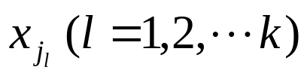
通过关系求闭包
设关系R, r(R), s(R), t(R)的关系图分别记为G, G_{r}, G_{s}, G_{t}, 则G_{r}, G_{s}, G_{t}的顶点集与G的顶点集相同。除了G的边外，依下述方法添加新边：
  (1) 对G的每个顶点，如果无环，则添加一条环，由此得到G_{r};
  (2) 对G的每条边，如果它是单向边，则添加一条反方向的边。由此得到G_{s};
  (3) 对G的每个顶点 x_{i} , 找出从 x_{i} 出发的所有2步, 3步, …, n步长的有向路 (n为G的顶点数)。设路的终点分别为 ,如果从 x_{i} 到 无边，则添上这条边。如果处理完所有顶点后得到 G_{t}
例7.15 见教材P₁₂₀
Warshall算法求t(R).
Discrete Math. , Chen Chen

Slide 45
三. 闭包的性质
定理7.11 设R是非空集合A上的关系，则
        (1) R 是自反的当且仅当r(R)=R
        (2) R 是对称的当且仅当 s(R)=R
        (3) R 是传递的当且仅当 t(R)=R
证：(1) 充分性显然。下证必要性。
  因 R 是包含了 R 的自反关系，故r(R)⊆R。
  另一方面，显然 R⊆r(R). 从而，r(R)=R。
  (2), (3)略(Def 7.14).
  定理7.12 设 R₁ 和 R₂ 是非空集合A上的关系，且 R₁⊆R₂ , 则
    (1) r(R₁) ⊆ r(R₂); (2) s(R₁) ⊆ s(R₂);
    (3) t(R₁) ⊆ t(R₂)
证明略
Discrete Math. , Chen Chen

Slide 46
定理7.13 设 R 是非空集合A上的关系
（1）若R是自反的，则 s(R) 和 t(R) 也是自反的。
（2）若R是对称的，则 r(R) 和 t(R) 也是对称的。
（3）若R是传递的，则 r(R) 也是传递的。
证明：只证 (2) 。
先考虑r(R). 因R是 A上的对称关系。故R=R⁻¹ , 同时 I_{A} = I_{A}⁻¹ ,于是
(R∪I_{A})⁻¹=R⁻¹∪I_{A}⁻¹ (根据习题7.20).
从而 r(R)⁻¹ = (R∪R⁰)⁻¹ = (R∪I_{A})⁻¹ = R⁻¹∪I_{A}⁻¹ = R∪I_{A} = r(R) 。
这便说明 r(R) 是对称的。
下面证明t(R)的对称性。为此，先用数学归纳法证明：
若R是对称的， 则对任何正整数n, R^{n}也是对称的。
事实上，当n=1时，R'=R 显然是对称的。
Discrete Math. , Chen Chen

Slide 47
假设R^{n}是对称的，下证R^{n+1} 的对称性。由于
  <x, y>∈ R^{n+1} ⇒ <x, y>∈ R^{n} °R
  ⇒ ∃t (<x, t>∈R^{n})∧<t, y>∈R)
  ⇒ ∃t (<t, x>∈R^{n})∧<y, t>∈R)
  ⇒ <y, x>∈R °R^{n}
  ⇒ <y, x>∈R^{n+1}
故 R^{n+1} 是对称的。归纳法定成。
现在来证 t(R)的对称性。由于
<x, y>∈t(R) ⇒ ∃n(<x, y>∈R^{n})⇒ ∃n(<y, x>∈R^{n})⇒ <y, x>∈t(R)
因此t(R)是对称的。
注：由于传递闭包运算和对称闭包运算不保持传递性，故在运算顺序
上它们应放在自反闭包之后，即 t s r(R)=t(s(r(R)))。
Discrete Math. , Chen Chen

Slide 48
二元关系的闭包仍然是二元关系，还可以求它的闭包。
例如，R是A上的二元关系, r(R)是它的自反闭包，还可以求r(R)的对称闭包。r(R)的对称闭包记为s(r(R))，简记为sr(R)，读做R的自反闭包的对称闭包。
类似的，R的对称闭包的自反闭包r(s(R))简记为rs(R)，R的对称闭包的传递闭包t(s(R))，简记为ts(R)，……
通常用R*表示R的传递闭包的自反闭包rt(R)，读作“R星”。
在研究形式语言和计算模型时经常使用R*。
Discrete Math. , Chen Chen

Slide 49






§7.6 等价关系与划分
一. 等价关系
  定义7.15 设R为非空集合A上的关系。如果R是自反的, 对称的和传递的，则称R为A上的等价关系。
  对等价关系R，若<x,y>∈R, 则称 x 等价于y，记为x ～ y or xRy.
例7.16 设 A={1,2…,8},定义 A 上的关系 R如下：
验证R是A上的等价关系。
解：∵ ∀x∈A, 有 , 故R是自反的。
∀x,y∈A, 若 , 则 , 故R是对称的。
∀x,y,z∈A, 若 , , 则
故 R是传递的。
∴ R是A上的一个等价关系。
Discrete Math. , Chen Chen

Slide 50
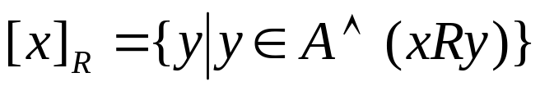
二. 等价类
定义 7.16 设 R 为非空集合A上的等价关系，∀x∈A, 令
称 [x]_{R}为x在R下的等价类 (简称为x的等价类)，有时简记为 [x]。
x 称为该等价类的代表元。
注：一个等价类是A中在等价关系R下彼此等价的所有元素的集
  合，等价类中各元素的地位是平等的，每个元素都可以作为
  其所在等价类的代表元。
例如，在上例中的等价关系R下，A中元素形成了三个等价类：
      [1]=[4]=[7]={1, 4, 7}；
      [2]=[5]=[8]={2, 5, 8};
      [3]=[6]={3, 6}.
Discrete Math. , Chen Chen

Slide 51

三. 等价类的性质
定理7.14 设 R 为非空集合 A上的等价关系，则
（1）∀x∈A, [x]是A的非空子集。
（2）∀x, y∈A，如果xRy, 则 [x]=[y]
（3）∀x, y∈A，如果x与y不具有关系 R, 则 [x] 与 [y] 不相交。
（4）
证：(1) 显然。
(2) ∵ z∈[x] ⇒ <x, z>∈R
⇒ <z, x>∈R（R是对称的）
∴ <z, x>∈R∧<x, y >∈R
⇒ <z, y>∈R
⇒ <y, z>∈R
∴ z∈[y], 从而 [x] ⊆ [y]
同理可得，[y] ⊆ [x]. 故 [x] = [y]
Discrete Math. , Chen Chen

Slide 52



(3) 反证法。
假设 [x]∩[y]≠ Φ，则存在 z∈[x]∩[y].
因而 z∈ [x] 且z∈ [y]，即<x, z>∈R∧<y, z>∈R.
根据R的对称性和传递性，必有<x, z>∈R。这与前提条件矛盾。
故原命题成立。
(4) 先证
∵
∴
再证
∵
∴
因此
Discrete Math. , Chen Chen

Slide 53

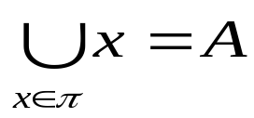
四. 商集
定义7.17 设R为非空集合A上的等价关系，以R的所有等价类作为元素，
形成的集合称为A关于R的商集，记为A/R，即：
例如：例7.16中等价关系形成的商集为：
A/R ＝{{1, 4, 7}, {2, 5, 8}, {3, 6}}
五. 集合的划分
定义7.18 设A为非空集合，若A的子集族 π (π⊆P(A), 是由A的一些子集形
成的集合) 满足下列条件：
  (1) Φ ∈π
  (2) ∀x∀y(x,y∈π ∧ x≠y→x∩y= Φ)
  (3)
则称π是A的一个划分，而称π中的元素为 A的划分块或类。
Discrete Math. , Chen Chen

Slide 54
例7.17 设A={a, b, c, d }, 则
π₁={{a, b, c }, {d}} 和 π₂={{a, b}, {c}, {d}}都是A的划分，
而 π₃={{a}, {a,b,c,d}}和π₄={ Φ, {a,b}, {c}}都不是A的划分。
注：给定非空有限集A上的一个等价关系R，在R下彼此等价的元素构成的子集便形成了A的一个划分，它其实就是商集A/R, 其每个类 (等价块) 就是R的一个等价类；
反之，任给A的一个 划分π，可定义A上的关系R如下：
R={<x,y>⏐x,y∈A∧x与y在π的同一个类中}
可以验证R是A上的一个等价关系。可见A上的等价关系与A的划分是一一对应的。
Discrete Math. , Chen Chen

Slide 55
例7.18 求A={1, 2, 3}上所有的等价关系。
解：先求出A的所有划分：
π₁={{1, 2, 3}}; π₂={{1}, {2, 3}}；
π₃={{2}, {1, 3}}; π₄={{3}, {1, 2}};
π₅={ {1}, {2}, {3}}。
与这些划分一一对应的等价关系是：
  π₁: → 全域关系E_{A}
  π₂: → R₂={<2, 3>, <3, 2>}∪I_{A}
  π₃: → R₃={<1, 3>, <3, 1>}∪I_{A}
  π₄: → R₄={<1, 2>, <2, 1>}∪I_{A}
  π₅: → 恒等关系I_{A}
Discrete Math. , Chen Chen

Slide 56
§7.7 偏序关系
偏序关系与偏序集
定义7.19 设R为非空集合A上的关系。如果R是自反的、反对称的和
传递的，则称 R 为 A上的偏序关系，记为 ≼ 。
对一个偏序关系 ≼ ，如果<x, y>∈ ≼ ，则记为 x ≼ y。
注：
1. 集合A上的恒等关系I_{A}和空关系都是A上的偏序关系，但全域关系E_{A} 一般不是A上的偏序关系。
2. 实数域上的小于等于关系（大于等于关系），自然数域上的整除关系，集合的包含关系等都是偏序关系。
Discrete Math. , Chen Chen

Slide 57
定义7.20 设R为非空集合A上的偏序关系，定义
(1) ∀x, y∈A, x ≺ y当且仅当 x ≼ y且 x≠y
(2) ∀x, y∈A, x 与 y 可比当且仅当 x ≼ y 或 y ≼ x
注：在具有偏序关系的集合A中任二元素 x 和 y 之间必有下列四
种情形之一：
x ≺ y ，y ≺ x ，x=y ，x 与 y 不可比。
例 设A={1, 2, 3}
  ≼ 是A上的整除关系，则：1 ≺ 2, 1 ≺ 3, 1＝1, 2＝2, 3＝3，
  2 和 3 不可比；
  (2) ≼ 是 A 上的大于等于关系，则: 2 ≺ 1, 3 ≺ 1, 3 ≺ 2, 1＝1, 2＝2，3＝3。
Discrete Math. , Chen Chen

Slide 58
定义7.21 设R为非空集合A上的偏序关系，如果∀x, y∈A, x 与 y 都是可比的，则称R为A上的全序关系。
例如 大于等于关系（小于等于关系）是全序集，但整除关系一般不是全序集。
定义7.22 带有某种指定的偏序关系 ≼ 的集合A称为偏序集，记为<A, ≼ >.
例如 整数集Z和数的小于等于关系≤构成偏序集 <z, ≼ >;
集合A的幂集P(A)和集合的包含关系⊆ 构成偏序集<P(A), ⊆>.
定义7.23 设 <A, ≼ > 为偏序集，∀x, y ∈ A, 如果 x ≺ y且不存在 z ∈A, 使得x ≺ z ≺ y, 则称 y 覆盖 x。
例如 A={1, 2, 4, 6}上的整除关系，有2覆盖1，4和6都覆盖2，但4不覆盖1，6不覆盖4。
Discrete Math. , Chen Chen

Slide 59
二. 哈斯图
利用偏序关系的自反性、反对称性和传递性可简化偏序关系的关系图，得到偏序集的哈斯图。
设有偏序集<A, ≼>, 其哈斯图的画法如下：
  (1) 以 A 的元素作为顶点，适当排列各顶点的顺序, 使得对 ∀x, y ∈ A，
  若x≺ y, 则将 x 画在 y 的下方。
  (2) 对A中两个不同元素 x 和 y, 如果 y 覆盖x, 则用一条线段连接 x 和 y.
  例7.19 画出偏序集<{1, 2, 3, …, 9}, R_{整除}} 和 <P({a, b, c}, R⊆ >的哈斯图.
解：它们的哈斯图分别为图A、图B表示如下：
{a,b,c}
8
图A
图B
6
4
9
{a,c}
{b,c}
7
{a,b}
3
2
{b}
{c}
5
{a}
1
Discrete Math. , Chen Chen
Φ

Slide 60
二. 哈斯图
例7.20 已知偏序集<A, R>的哈斯图如下：求集合A和关系R的表达式。
f
d
e
h
a
c
g
b
解 A={a, b, c, d, e, f, g, h},
R={<b,d>, <b,e>, <b, f>, <c, d>, <c, e>, <c, f>, <d, f>, <e, f>, <g, h>}∪I_{A.}
Discrete Math. , Chen Chen

Slide 61
三. 偏序集中的特殊元素
定义7.24 设<A, ≼> 为偏序集， B ⊆A, y∈B.
  (1) 若 ∀x(x∈B→y≼x) 成立，则称 y 是B的最小元；
  (2) 若 ∀x(x∈B→x≼y) 成立，则称 y 是B的最大元；
  (3) 若 ∀x(x∈B∧x≼y→x=y) 成立，则称 y 是B的极小元；
  (4) 若 ∀x(x∈B∧y≼x→x=y)成立，则称 y 是B的极大元；
注：
  极大 (极小) 元未必是最大 (最小) 元。极大 (极小) 元未必与B中任
  何元素都可比；
  (2) 对有限集B，极大 (极小)元一定存在，但最大(最小)元不一定存在;
  (3) 最大 (最小) 元如果存在，必定是唯一的; 而极大 (极小) 元一般不唯一。但如果B中只有一个极大 (极小) 元, 则它一定是B的最大 (最小) 元。
Discrete Math. , Chen Chen

Slide 62
例7.21 求上例中A的极大元、极小元、最大元、最小元，
解：极大元：a, f, h; 极小元: a,b,c,g; 无最大元和最小元。
例7.22 设x为集合， A=p(x)- {Φ}-{ x,} 且A ≠ Φ , 若 |x|= n, 问：
(1) 偏序集 <A, R⊆> 是否有最大元？
(2) 偏序集 <A, R⊆> 是否有最小元？
(3) 偏序集 <A, R⊆> 中极大元和极小元的一般形式是什么？
解：首先，因A≠Φ, 故n≥2,x中单个元素构成的子集都在 A中，他们在 R⊆下互相不可比，
因此A中无最大元和最小元。
Discrete Math. , Chen Chen

Slide 63
其次考察(P(x),R⊆)的哈斯图。
  其最低层是空集Φ，记为第0层，由底向上，第1层是单元集，第2层是二元子集，…, 第n-1层是x的所有n-1元子集，最顶层即第n层，只有一个顶点x。
  偏序集<A, R⊆>的哈斯图是由<P(x)的哈斯图去掉第0层与第n层得到的, 故x的所有单元集都是<A,R⊆>的极小元，x的所有n-1元子集都是<A,R⊆>的极大元。
Discrete Math. , Chen Chen

Slide 64
定义7.25 设<A, ≼ >为偏序集，B⊆A, y∈A.
(1) 若 ∀x(x∈B→x≼y)成立, 则称y为B的上界;
(2) 若 ∀x(x∈B→y≼x)成立，则称y为B的下界；
(3) 令 C＝{y|y为B的上界}，则称C的最小元为B的最小上界或上确界；
(4) 令 D＝{y|y为B的下界}，则称D的最大元为B的最大下界或下确界.
注：
  B的最大元(最小元)必定是B的上界(下界)，也是B的上确界(下确界)。
  2. B的上界和上确界都未必是B的最大元，因它们可能不在B中。同理，下界和下确也未必是B的最小元。
  3. B的上界、上确界、下界、下确界都可能不存在。但如果上确界(下确界)存在，则它是唯一的。
Discrete Math. , Chen Chen

